Slide 1
第六章 数据挖掘概述
本章内容
  数据挖掘的由来
  数据挖掘的定义
  数据挖掘的基本概念
  数据挖掘的主要功能
  数据挖掘模型和实现流程
  数据挖掘应用

Slide 2
数据挖掘的由来
网络之后的下一个技术热点
数据爆炸但知识贫乏
支持数据挖掘技术的基础
从商业数据到商业信息的进化

Slide 3
网络之后的下一个技术热点
网络时代面临的信息问题：
  信息过量，难以消化；
  信息真假难以辨识；
  信息安全难以保证；
  信息形式不一致，难以统一处理。
“要学会抛弃信息”
Notes:
人们开始考虑：“如何才能不被信息淹没，而是从中及时发现有用的知识、提高信息利用率？”

Slide 4
数据爆炸但知识贫乏
数据库的容量已达上万亿水平（T）－－1,000,000,000,000个字节
全球信息量以惊人的速度急剧增长－－据估计，每二十个月将增加一倍。
许多组织机构的IT系统中都收集了大量的数据
Notes:
目前的数据库系统虽然可以高效地实现数据的录入、查询、统计等功能，但无法发现数据中存在的关系和规则，无法根据现有的数据预测未来的发展趋势。为了充分利用现有信息资源，从海量数据中找出隐藏的知识，数据挖掘技术应运而生并显示出强大的生命力。
数据库系统虽可高效地实现数据的录入、查询、统计等功能，但无法发现数据中存在的关系和规则，无法根据现有的数据预测未来的发展趋势。
如何从一棵棵树木了解整个森林？从数据矿山中找到蕴藏的知识金块？－－数据挖掘

Slide 5
支持数据挖掘技术的基础
激发了数据挖掘的开发、应用和研究的兴趣的四个主要技术理由：
  超大规模数据库的出现，例如商业数据仓库和计算机自动收集的数据记录；
  强大的多处理器计算机。例如更快和更大的计算能力和并行体系结构；
  海量数据搜索，对巨大量数据的快速访问；
  数据挖掘算法。
Notes:
数据挖掘技术是人们长期对数据库技术进行研究和开发的结果。起初各种商业数据是存储在计算机的数据库中的，然后发展到可对数据库进行查询和访问，进而发展到对数据库的即时遍历。数据挖掘使数据库技术进入了一个更高级的阶段，它不仅能对过去的数据进行查询和遍历，并且能够找出过去数据之间的潜在联系，从而促进信息的传递。现在数据挖掘技术在商业应用中已经可以马上投入使用，因为对这种技术进行支持的三种基础技术已经发展成熟，他们是：
- - 海量数据搜集
- - 强大的多处理器计算机
- - 数据挖掘算法
Friedman[1997]列举了四个主要的技术理由激发了数据挖掘的开发、应用和研究的兴趣：
- - 超大规模数据库的出现，例如商业数据仓库和计算机自动收集的数据记录；
- - 先进的计算机技术，例如更快和更大的计算能力和并行体系结构；
- - 对巨大量数据的快速访问；
- - 对这些数据应用精深的统计方法计算的能力。

Slide 6
数据挖掘（Data Mining)的定义
数据挖掘是从大量的、不完全的、有噪声的、模糊的、随机的实际应用数据中，提取隐含在其中的、人们事先不知道的、但又是潜在有用的信息和知识的过程。〔技术角度的定义〕
数据挖掘可以描述为:按企业既定业务目标，对大量的企业数据进行探索和分析，揭示隐藏的、未知的或验证己知的规律性，并进一步将其模型化的有效方法。〔商业角度的定义〕
数据挖掘相近的同义词包括：数据融合、数据分析和决策支持等。
Notes:
这一定义包括好几层含义:
数据源必须是真实的、海量的、含噪声的;
发现的是用户感兴趣的知识;
发现的知识要可接受、可理解、可运用；
并不要求发现放之四海皆准的知识，仅支持特定的发现问题。
----何为知识?从广义上理解，数据、信息也是知识的表现形式，但是人们更把概念、规则、模式、规律和约束等看作知识。人们把数据看作是形成知识的源泉，好像从矿石中采矿或淘金一样。原始数据可以是结构化的，如关系数据库中的数据；也可以是半结构化的，如文本、图形和图像数据；甚至是分布在网络上的异构型数据。发现知识的方法可以是数学的，也可以是非数学的；可以是演绎的，也可以是归纳的。发现的知识可以被用于信息管理，查询优化，决策支持和过程控制等，还可以用于数据自身的维护。因此，数据挖掘是一门交叉学科，它把人们对数据的应用从低层次的简单查询，提升到从数据中挖掘知识，提供决策支持。在这种需求牵引下，汇聚了不同领域的研究者，尤其是数据库技术、人工智能技术、数理统计、可视化技术、并行计算等方面的学者和工程技术人员，投身到数据挖掘这一新兴的研究领域，形成新的技术热点。
这里所说的知识发现，不是要求发现放之四海而皆准的真理，也不是要去发现崭新的自然科学定理和纯数学公式，更不是什么机器定理证明。实际上，所有发现的知识都是相对的，是有特定前提和约束条件，面向特定领域的，同时还要能够易于被用户理解。最好能用自然语言表达所发现的结果。

Slide 7
数据挖掘与其他科学的关系
Database
Technology
Statistics
Machine
Learning
Data Mining
Visualization
Information
Science
Other
Disciplines
Notes:
数据挖掘作为一门新兴的交叉学科，涉及数据库系统、数据仓库、统计学、机器学习、可视化、信息检索和高性能计算等诸多领域。
此外，还与神经网络、模式识别、空间数据分析、图像处理、信号处理、概率论、图论和归纳逻辑等等领域关系密切。
近几年，人们逐渐发现数据挖掘中有许多工作都是由统计方法来完成的。甚至有些人（尤其是统计学家）认为数据挖掘是统计学的一个分支，当然大多数人（包括绝大多数数据挖掘研究人员）并不这么认为。
但是，统计学和数据挖掘的目标非常相似，而且数据挖掘中的许多算法也源于数理统计，统计学对数据挖掘发展的贡献功不可没。

Slide 8
实施数据挖掘的目的
不再是单纯为了研究，更主要的是为商业决策提供真正有价值的信息，进而获得利润。
所有企业面临的一个共同问题是：企业数据量非常大，而其中真正有价值的信息却很少，因此需要从大量的数据中经过深层分析，获得有利于商业运作、提高竞争力的信息，就像从矿石中淘金一样，数据挖掘也由此而得名。

Slide 9
数据挖掘与传统数据分析方法区别
数据挖掘的数据源与以前相比有了显著的改变；
数据是海量的；
数据有噪声；
数据可能是非结构化的；
传统的数据分析方法基于假设驱动的:一般都是先给出一个假设然后通过数据验证
数据挖掘在一定意义上是基于发现驱动的：模式都是通过大量的搜索工作从数据中自动提取出来 。即数据挖掘是要发现那些不能靠直觉发现的信息或知识，甚至是违背直觉的信息或知识，挖掘出的信息越是出乎意料，就可能越有价值。
Notes:
数据挖掘的数据源与以前相比有了显著的改变。首先，数据挖掘出现的背景是“数据爆炸但知识贫乏”，它要处理的数据量已经达到了“太”（万亿）级以上，比传统数据分析方法所处理的数据量超出几个乃至十几个数量级。对于如此大规模的数据量，传统的数据分析方法可能根本不能处理，即使能够处理，效率也是必须考虑的严重问题。因此需要对原有的数据分析方法重新检验，加以改进。其次，传统数据分析方法的数据源一般都是清洁好的、结构化的数据，数据挖掘则需要从不完全的、有噪声的、模糊的数据中发现知识。数据的选取、清洁、转换和集成是数据挖掘的重要组成部分。数据挖掘不仅可以处理结构化的数据，而且可以处理半结构化或者非结构化的数据。事实上，基于文本的数据挖掘甚至互联网上的数据挖掘正是数据挖掘的研究方向之一 。
第二，传统的数据分析方法一般都是先给出一个假设然后通过数据验证之，在一定意义上都是假设驱动的；与之相反，数据挖掘在一定意义上是发现驱动的，模式都是通过大量的搜索工作从数据中自动提取出来^{[10]}。这一点是数据挖掘区别于传统数据分析方法以及新兴的OLAP技术的本质特点。数据挖掘是在事先没有假定想法与问题的情况下，在大量的数据中找出隐含的信息模式。所得到的信息应具有预先未知的特征。即数据挖掘是要发现那些不能靠直觉发现的信息或知识，甚至是违背直觉的信息或知识，挖掘出的信息越是出乎意料，就可能越有价值。在商业应用中最典型的例子就是一家连锁店通过数据挖掘发现了小孩尿布和啤酒之间有着惊人的联系。

Slide 10
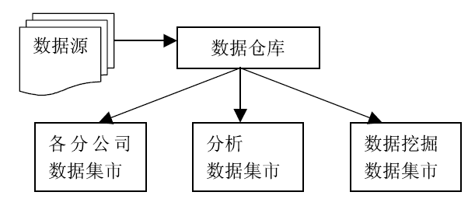
数据挖掘和数据仓库
Notes:
大部分情况下，数据挖掘都要先把数据从数据仓库中拿到数据挖掘库或数据集市中。从数据仓库中直接得到进行数据挖掘的数据有许多好处。数据仓库的数据清理和数据挖掘的数据清理差不多，如果数据在导入数据仓库时已经清理过，那很可能在做数据挖掘时就没必要在清理一次了，而且所有的数据不一致的问题都已经被你解决了。
数据挖掘库可能是你的数据仓库的一个逻辑上的子集，而不一定非得是物理上单独的数据库。但如果你的数据仓库的计算资源已经很紧张，那你最好还是建立一个单独的数据挖掘库。
当然为了数据挖掘你也不必非得建立一个数据仓库，数据仓库不是必需的。建立一个巨大的数据仓库，把各个不同源的数据统一在一起，解决所有的数据冲突问题，然后把所有的数据导到一个数据仓库内，是一项巨大的工程，可能要用几年的时间花上百万的钱才能完成。只是为了数据挖掘，你可以把一个或几个事务数据库导到一个只读的数据库中，就把它当作数据集市，然后在他上面进行数据挖掘。

Slide 11
数据挖掘和OLAP
完全不同的工具，基于的技术也大相径庭
OLAP基于用户假设。
  what happened〔查询和报表工具是告诉你数据库中都有什么〕
  what next〔 OLAP更进一步告诉你下一步会怎么样〕
  what if〔如果我采取这样的措施又会怎么样〕
数据挖掘本质上是一个归纳的过程，不是用于验证某个假定的模式（模型）的正确性，而是在数据库中自己寻找模型。
数据挖掘和OLAP有一定的互补性。
Notes:
OLAP是决策支持领域的一部分。传统的查询和报表工具是告诉你数据库中都有什么（what happened），OLAP则更进一步告诉你下一步会怎么样（What next）、和如果我采取这样的措施又会怎么样（What if）。用户首先建立一个假设，然后用OLAP检索数据库来验证这个假设是否正确。比如，一个分析师想找到什么原因导致了贷款拖欠，他可能先做一个初始的假定，认为低收入的人信用度也低，然后用OLAP来验证他这个假设。如果这个假设没有被证实0，他可能去察看那些高负债的账户，如果还不行，他也许要把收入和负债一起考虑，一直进行下去，直到找到他想要的结果或放弃。
数据挖掘不是用于验证某个假定的模式（模型）的正确性，而是在数据库中自己寻找模型。他在本质上是一个归纳的过程。比如，一个用数据挖掘工具的分析师想找到引起贷款拖欠的风险因素。数据挖掘工具可能帮他找到高负债和低收入是引起这个问题的因素，甚至还可能发现一些分析师从来没有想过或试过的其他因素，比如年龄。
数据挖掘和OLAP有一定的互补性。在利用数据挖掘出来的结论采取行动之前，你也许要验证一下如果采取这样的行动会给公司带来什么样的影响，那么OLAP工具能回答你的这些问题。
而且在知识发现的早期阶段，OLAP工具还有其他一些用途。可以帮你探索数据，找到哪些是对一个问题比较重要的变量，发现异常数据和互相影响的变量。这都能帮你更好的理解你的数据，加快知识发现的过程。

Slide 12
基本概念
数据:是指一个有关事实F的集合（如学生档案数据库中有关学生基本情况的各条记录），用来描述事物有关方面的信息。一般而言，这些数据都是准确无误的。
信息: 是事物运动的状态和状态变化的方式。
知识
  人们实践经验的结晶且为新的实践所证实的；是关于事物运动的状态和状态变化的规律；是对信息加工提炼所获得的抽象化产物。
  知识的形式可能是模式、关联、变化、异常以及其他有意义的结构。

Slide 13
主要功能
1. 概念/类别描述（Concept/Class Description）
概念/类别描述是指对数据集做一个简洁的总体性描述并/或描述它与某一对照数据集的差别。
例1：我们收集移动电话费月消费额超出1000元的客户资料，然后利用数据挖掘进行分析，获得这类客户的总体性描述：35－50岁，有工作，月收入5000元以上，拥有良好的信用度…；

Slide 14
主要功能
例2：对比移动电话费月消费额超出1000元的客户群与移动电话费月消费额低于100元的客户群。
利用数据挖掘可作出如下描述：移动电话月消费额超出1000元的客户80％以上年龄在35－50岁之间，且月收入5000元以上；而移动电话月消费额低于100元的客户60％以上要么年龄过大要么年龄过小，且月收入2000元以下。

Slide 15
主要功能
2. 关联分析（Association Analysis）
从一个项目集中发现关联规则，该规则显示了给定数据集中经常一起出现的属性－值条件元组。
例如：关联规则X=>Y所表达的含义是满足X的数据库元组很可能满足Y。关联分析在交易数据分析、支持定向市场、商品目录设计和其他业务决策等方面有着广泛的应用。

Slide 16
主要功能
3. 分类与估值（Classification and Estimation）
分类指通过分析一个类别已知的数据集的特征来建立一组模型，该模型可用以预测类别未知的数据项的类别。该分类模型可以表现为多种形式：分类规则（IF-THEN），决策树或者数学公式，乃至神经网络。
估值与分类类似，只不过它要预测的不是类别，而是一个连续的数值。

Slide 17
主要功能
4. 聚类分析（Clustering Analysis）
聚类分析又称为“同质分组”或者“无监督的分类”，指把一组数据分成不同的“簇”，每簇中的数据相似而不同簇间的数据则距离较远。相似性可以由用户或者专家定义的距离函数加以度量。
好的聚类方法应保证不同类间数据的相似性尽可能地小，而类内数据的相似性尽可能地大。

Slide 18
主要功能
5. 时间序列分析（Time-Series Analysis）
时间序列分析即预测（Prediction），是指通过对大量时间序列数据的分析找到特定的规则和感兴趣的特性，包括搜索相似序列或者子序列，挖掘序列模式、周期性、趋势和偏差。预测的目的是对未来的情况作出估计。

Slide 19
主要功能
6. 其它功能
包括：偏差分析（Deviation Analysis）、孤立点分析（Outlier Analysis）等。
随着数据挖掘技术的发展，可能还会继续出现新的数据挖掘功能。

Slide 20
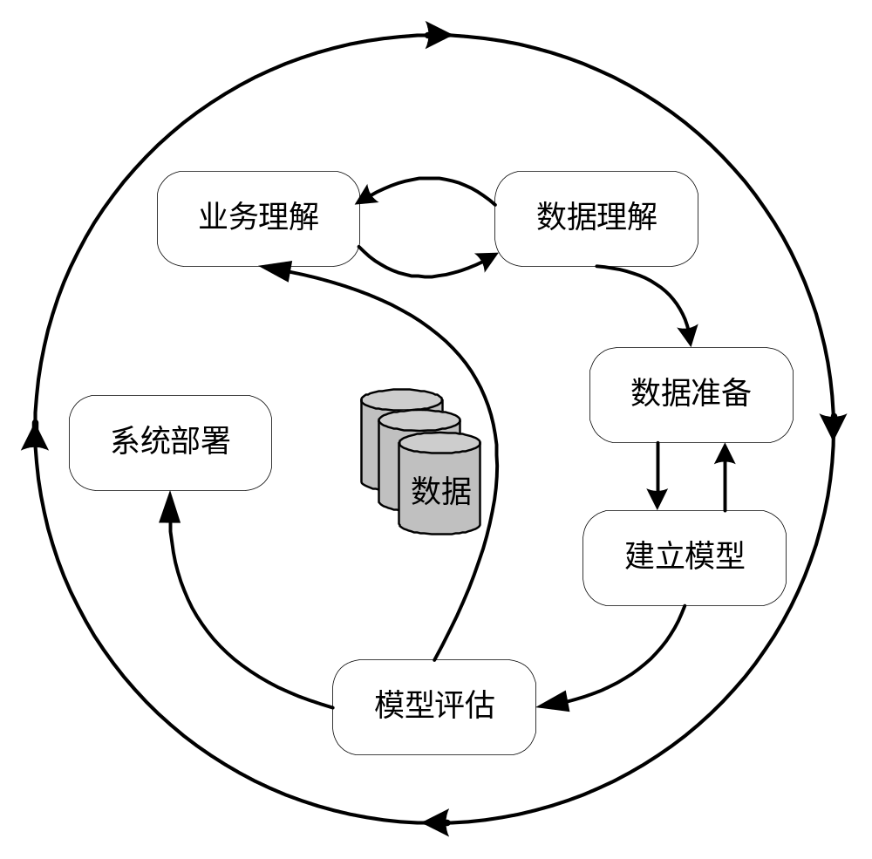
数据挖掘模型
CRISP-DM（Cross Industry Standard Process for Data Mining）模型,最先在1996年被提出，当前的白皮书版本是1.0。
目的是把数据挖掘的过程标准化, 使数据挖掘项目的实施速度更快、成本更低、更可靠并且更容易管理。
Notes:
为了使数据挖掘技术在产业界得到更好的应用，欧洲委员会联合一些数据挖掘软件厂商开发了CRISP-DM

Slide 21
业务理解（Business Understanding）阶段
确定业务目标：分析项目的背景，从业务视点分析项目的目标和需求，确定业务角度的成功标准；
项目可行性分析：分析拥有的资源，条件和限制，风险估计，成本和效益估计；
确定数据挖掘目标：明确确定数据挖掘的目标和成功标准，数据挖掘的目标和业务目标是不一样的，前者指技术上的，例如生成一棵决策树等；
提出项目计划：对整个项目做一个计划，初步估计用到的工具和技术。

Slide 22
数据理解（Data Understanding）阶段
收集原始数据：收集本项目所涉及到的数据，如有必要，把数据装入数据处理工具，并作一些初步的数据集成的工作，生成相应报告;
描述数据：对数据做一些大致的描述，例如记录数、属性数等，给出相应报告；
探索数据：对数据做简单的统计分析，例如关键属性的分布等；
检查数据质量：包括数据是否完整、数据是否有错、是否有缺失值等问题。

Slide 23
数据准备（Data Preparation）阶段
数据选择：根据数据挖掘目标和数据质量选择合适的数据，包括表的选择、记录选择和属性选择；
数据清洁：提高选择好的数据的质量，例如去除噪音，估计缺失值等；
数据创建：在原有数据的基础上是生成新的属性或记录；
数据合并：利用表连接等方式将几个数据集合并在一起；
数据格式化：把数据转换成适合数据挖掘处理的格式。

Slide 24
建立模型（Modeling）阶段
选择建模技术：确定数据挖掘算法和参数，可能会利用多个算法；
测试方案设计：设计某种测试模型的质量和有效性的机制；
模型训练：在准备好的数据集上运行数据挖掘算法，得出一个或者多个模型；
模型测试评估：根据测试方案进行测试，从数据挖掘技术的角度确定数据挖掘目标是否成功。

Slide 25
模型评估（Evaluation）阶段
结果评估：从商业角度评估得到的模型，甚至实际试用该模型测试其效果；
过程回顾：回顾项目的所有流程，确定每一个阶段都没有失误；
确定下一步工作：根据结果评估和过程回顾得出的结论，确定是部署该挖掘模型还是从某个阶段开始重新开始。

Slide 26
部署（Deployment）阶段
部署计划：对在业务运作中部署模型作出计划；
监控和维护计划：如何监控模型在实际业务中的使用情况，如何维护该模型；
作出最终报告：项目总结，项目经验和项目结果；
项目回顾：回顾项目的实施过程，总结经验教训；对数据挖掘的运行效果做一个预测。

Slide 27
数据挖掘模型
为保证项目的可靠性和可管理性，CRISP-DM规定一个数据挖掘项目应该产生11个报告：
业务理解报告 原始数据收集报告
数据描述报告 数据探索报告
数据质量报告 数据集描述报告
模型训练报告 模型评估报告
部署计划 监控和维护计划
总结报告
通过这些报告，可以有效地控制数据挖掘项目进程，减少开发风险。

Slide 28
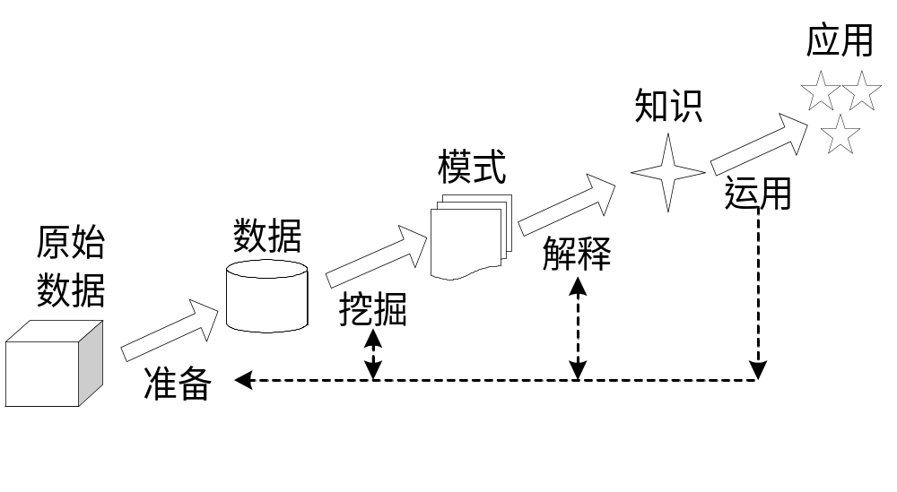
实现流程
各步骤之间互相影响、反复调整，形成一种螺旋式上升过程。

Slide 29
数据准备
KDD的处理对象是大量的数据，这些数据一般存储在数据库系统中，是长期积累的结果。但往往不合适直接在这些数据上进行知识挖掘，需要做一些准备工作，也就数据的预处理。
数据预处理包括数据的选择（选择相关数据）、净化（消除噪音、冗余数据）、推测（推算缺值数据）、转换（离散型数据与连续型数据之间的转换）、数据缩减（减少数据量）等。
数据准备是KDD的第一个步骤，数据准备得好坏将直接影响数据挖掘的效率和准确度以及最终模式的有效性.。

Slide 30
数据挖掘
数据挖掘是最为关键的步骤，它根据KDD的目标，选取相应算法的参数，分析数据，得到可能形成知识的模式模型。
目前采用较多的技术有决策树、分类、聚类、粗糙集、关联规则、神经网络、遗传算法等。

Slide 31
模式的评估、解释
通过上面步骤所得到的模式，有可能是没有意义或没有实用价值的，因此需要评估，确定那些是有效的、有用的模式。
此外，大部分模式是用数学手段描述的表达式，很难被人理解，还需要将其解释成可理解的方式以呈现给用户。

Slide 32
知识运用
发现知识是为了运用，如何使知识能被运用也是KDD的步骤之一。
运用知识有两种方法：
  一种是只需看知识本身所描述的关系或结果，就可以对决策提供支持；
  一种是要求对新的数据运用知识，由此可能产生新的问题，而需要对知识做进一步的优化。
KDD过程可能需要多次的循环反复，每一个步骤一旦与预期目标不符，都要回到前面的步骤，重新调整，重新执行。

Slide 33
实现流程
数据挖掘过程的分步实现,不同的步骤需要不同的专业人员参与完成,大体分为三类：
  1）业务分析人员：要求精通业务,能够解释业务对象,并根据各业务对象确定出用于数据定义和挖掘算法的业务需求。
  2）数据分析人员：精通数据分析技术,并对统计学有较熟练的掌握,有能力把业务需求转化为数据挖掘的各步操作,并为每步操作选择合适的技术。
  3）数据管理人员：精通数据管理技术,并从数据库或数据仓库中收集数据。
数据挖掘是一个多领域专家合作的过程，也是一个在资金上和技术上高投入的过程。
数据挖掘过程要反复进行，在反复过程中，不断地趋近事物的本质，不断地优先问题的解决方案。

Slide 34
数据挖掘的应用
数据挖掘技术的产生本身就有其强烈的应用需求背景，它从一开始就是面向应用的。
数据挖掘技术在市场分析、业务管理、决策支持等方面有广泛的应用，是实现CRM和BI的重要技术手段之一。具体涉及数据挖掘的商业问题：
  数据库营销（Database Marketing）
  客户群体划分（Customer Segmentation & Classification）
  背景分析（Profile Analysis）
  交叉销售（Cross-selling）
  客户流失分析(Churn Analysis)
  客户信用评分(Credit Scoring)
  欺诈甄别(Fraud Detection)

Slide 35
未来趋势
未来的热点应用领域
网站的数据挖掘（Web site data mining）
生物信息或基因的数据挖掘
文本挖掘（Textual mining）
多媒体挖掘

Slide 36
网站的数据挖掘(Website data mining)
  电子商务网站每天都可能有上百万次的在线交易，生成大量的记录文件（Log files）和登记表，如何对这些数据进行分析和挖掘，及时地了解客户的喜好、购买模式，甚至是客户一时的冲动，设计出满足于不同客户群体需要的个性化网站，进而增加竞争力。
  网站的数据格式有很大一部分来自于点击流，和传统的数据库格式有区别。因而对电子商务网站进行数据挖掘所做的主要工作是数据准备

Slide 37
生物信息或基因的挖掘
生物信息或基因数据挖掘则完全属于另外一个领域，在商业上很难讲有多大的价值，但对于人类却受益非浅。例如，基因的组合千变万化，得某种病的人的基因和正常人的基因到底差别多大？能否找出其中不同的地方，进而对其不同之处加以改变，使之成为正常基因？这都需要数据挖掘技术的支持。
对于生物信息或基因的数据挖掘和通常的数据挖掘相比，无论在数据的复杂程度、数据量还有分析和建立模型的算法方面，都要复杂得多。从分析算法上讲，更需要一些新的和高效的算法。现在很多厂商正在致力于这方面的研究。但就技术和软件而言，还远没有达到成熟的地步。

Slide 38
文本挖掘（Textual mining）
文本挖掘是人们关心的另一个话题。例如，在客户服务中心，把同客户的谈话转化为文本数据，再对这些数据进行挖掘，进而了解客户对服务的满意程度和客户的需求以及客户之间的相互关系等信息。
无论是在数据结构还是在分析处理方法方面，文本数据挖掘和数据挖掘相差很大。文本挖掘并不是一件容易的事情，尤其是在分析方法方面，还有很多需要研究的专题。目前市场上有一些类似的软件，但大部分方法只是把文本移来移去，或简单地计算一下某些词汇的出现频率，并没有真正实现语义上的分析功能。

Slide 39
多媒体挖掘（Multimeadia Mining）
基于描述的检索系统
  基于图像的描述创建索引并实现对象检索，如关键字、标题、尺寸和创建时间等；
  人工实现则极为费时、费力 ；
  自动实现则往往结果不理想。
基于内容的检索系统
  支持基于图像内容的检索，例如颜色、质地、形状、对象及小波变换

Slide 40
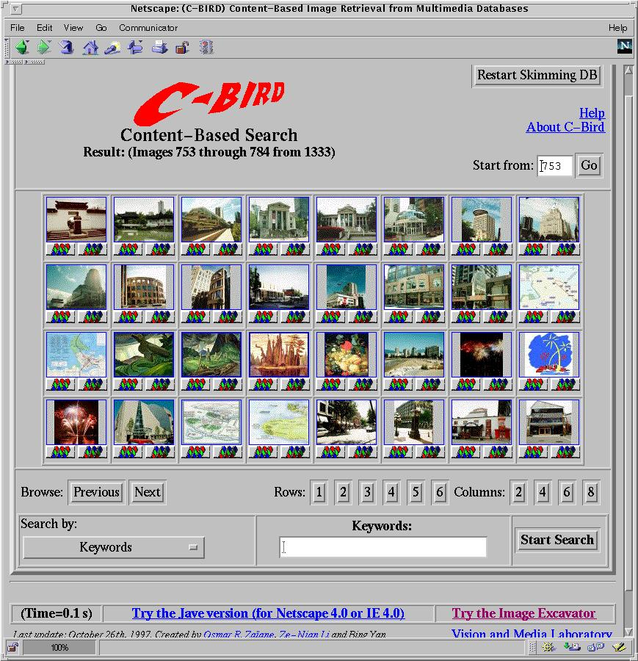
C-BIRD: Content-Based Image Retrieval from Digital libraries
Search
  by image colors
  by color percentage
  by color layout
  by texture density
  by texture Layout
  by object model
  by illumination invariance
  by keywords

Slide 41
未来的研究热点
发现语言的形式化描述
即研究专门用于知识发现的数据挖掘语言，寻求类似于数据库中SQL语言一样的数据挖掘语言，使挖掘过程走向形式化和标准化。
寻求数据挖掘过程中的可视化方法
使知识发现的过程能够被用户理解，也便于在知识发现的过程中进行人机交互。
研究在网络环境下的数据挖掘技术
特别是在因特网上建立DMKD服务器，并且与数据库服务器配合，实现Web挖掘。

Slide 42
未来的研究热点
加强对各种非结构化数据的挖掘
如对文本数据、图形数据、视频图像数据、声音数据乃至综合多媒体数据的挖掘。
知识的维护更新
数据挖掘的结果——知识是具有时效性的，需要研究知识的维护更新技术，如知识的增量更新、模型的进化等。

